Slide 1
Reveal
@M了个J
https://github.com/CoderMJLee

Slide 2
Reveal
Reveal是一款调试iOS程序UI界面的神器
官网：https://revealapp.com
下载：https://revealapp.com/download/
建议下载至少Reveal4版本，支持USB连接调试，速度快。低版本的只能WiFi连接调试

Slide 3

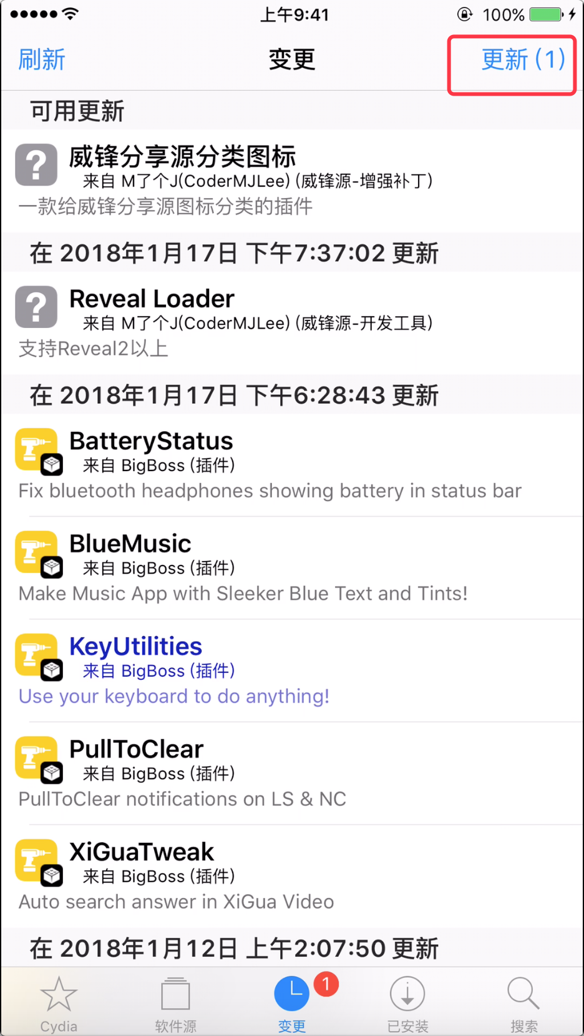
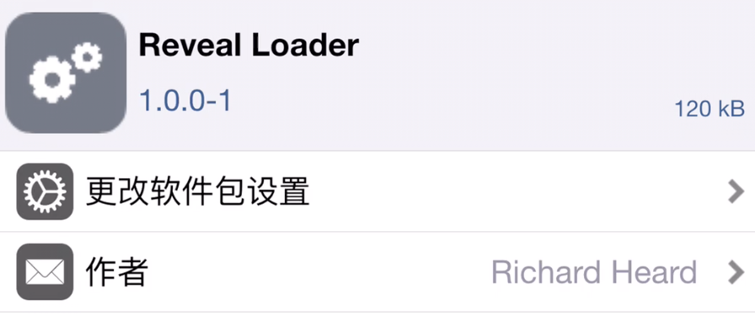
调试环境配置1
iPhone上安装Reveal Loader
软件源：http://apt.so/codermjlee
不要安装其他源的版本，有可能不支持新版Reveal

Slide 4
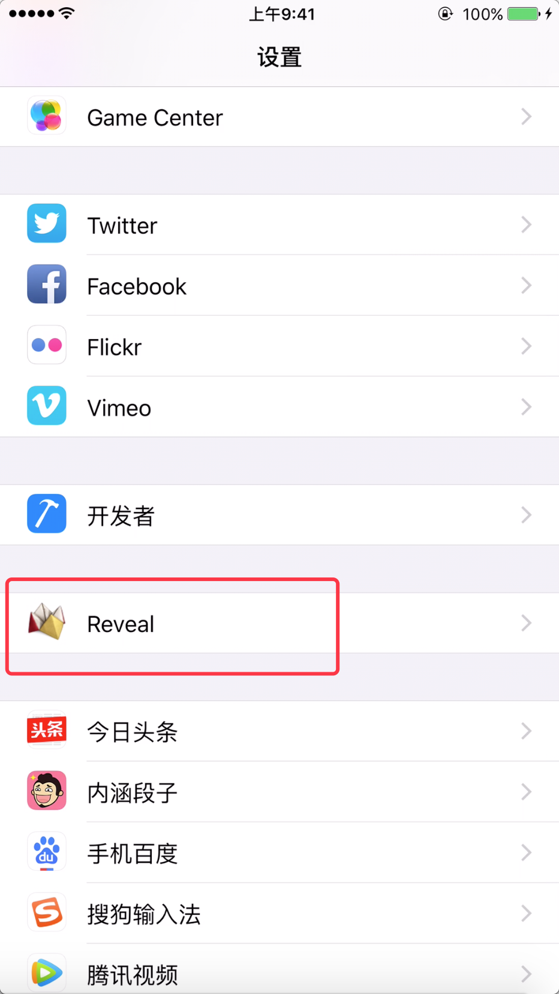
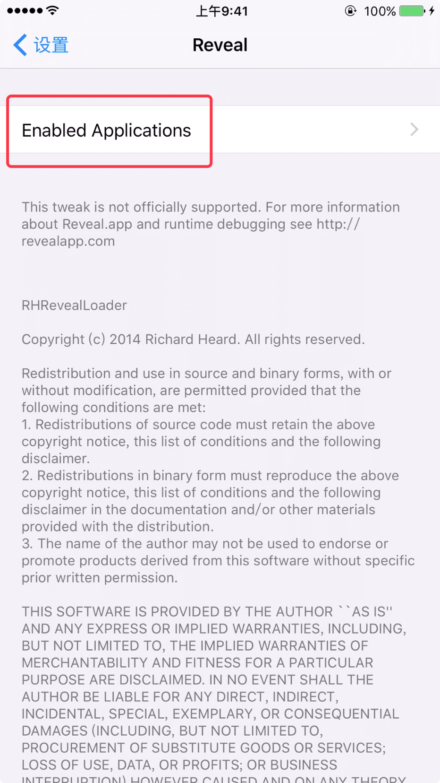
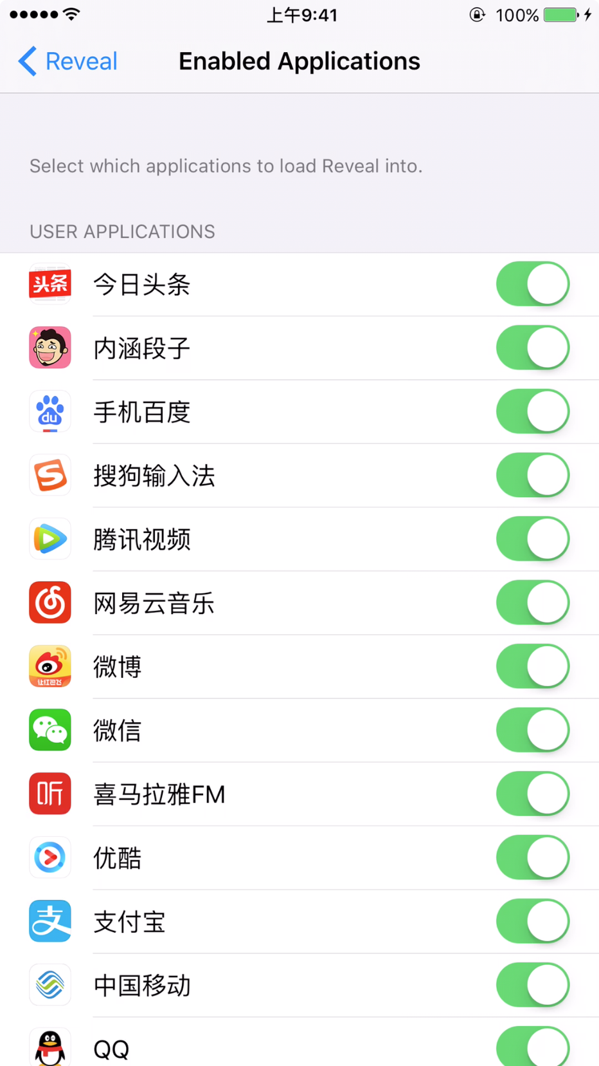
调试环境配置2
安装完Reveal Loader后，打开【设置】，选择需要调试的APP

Slide 5
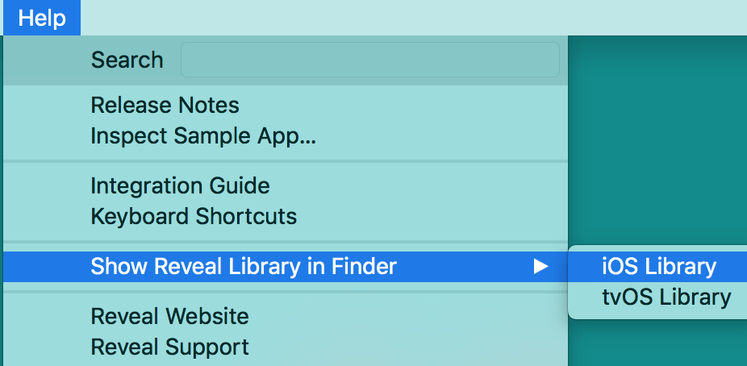
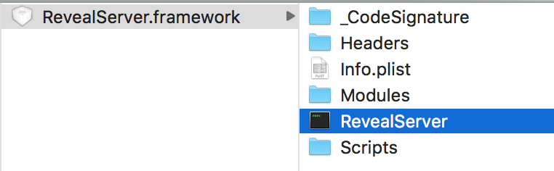
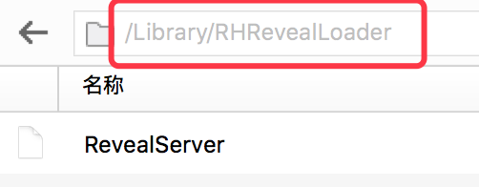
调试环境配置3
找到Mac的Reveal中的RevealServer文件，覆盖iPhone的/Library/RHRevealLoader/RevealServer文件
重启SpringBoard或者重启手机，可以在iPhone上输入终端命令
重启SpringBoard：killall SpringBoard
重启手机：reboot

Slide 6
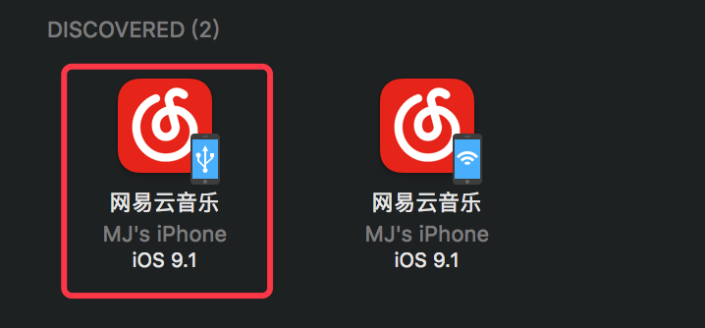
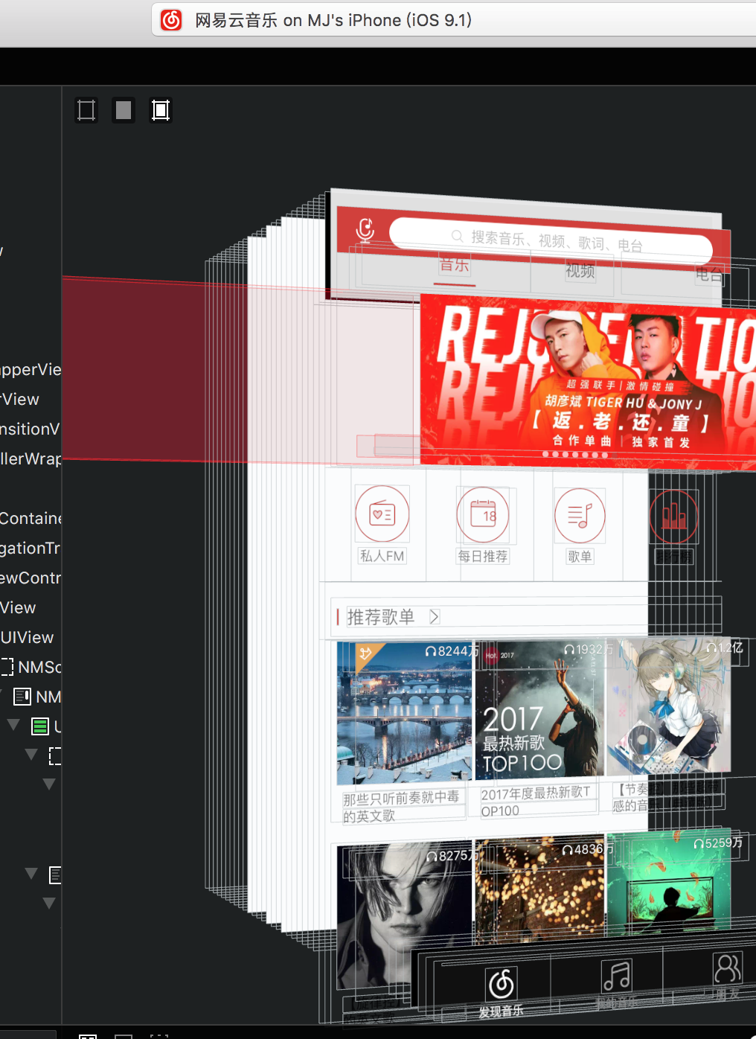
选择USB方式开始调试

